Slide 1
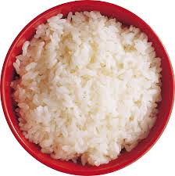
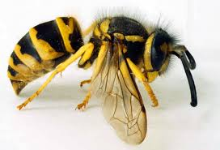
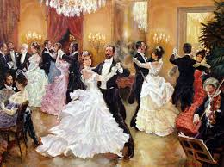

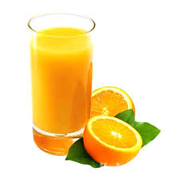

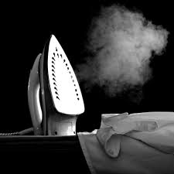

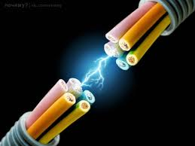

1
2
С
Т
3
4
С
О
Н
Р
О
Т
5
6
И
О
К
К
7
Имя девочки
Р
И
С
8
9
М
А
А
П
11
10
Р
А
Й
Б
А
Л
К
Р

